Slide 1
Ma-18 Powershell Vérification de la Connectivité Réseau
Christian Subhi Antoine

Slide 2
Sommaire
Analyse
Diagramme de flux
Consigne de réalisation
Exercice code
Explication du corrigé
Conclusion
Sources

Slide 3
Analyse
Test-Connection : Envoie un paquet ICMP (Ping) vers l'IP cible.
-Count 1 : Rapidité d'exécution (un seul essai suffit)
-Quiet : Retourne un résultat booléen(True ou False)

Slide 4
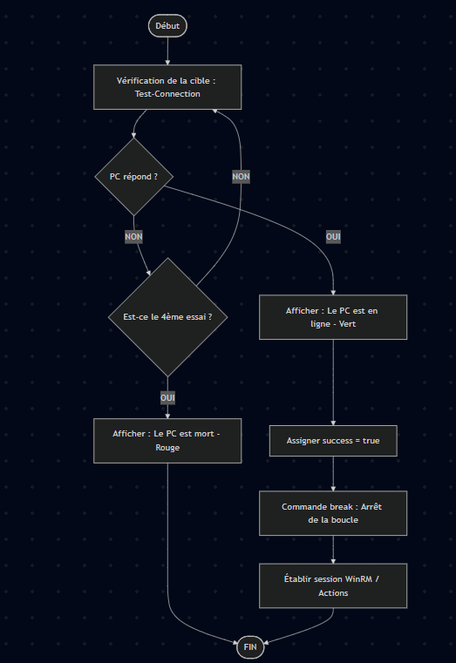
Diagramme de flux

Slide 5

Consigne de réalisation
Créer un script PowerShell permettant de vérifier si un ordinateur est accessible sur le réseau.
1. Utiliser la commande Test-Connection.
2. Limiter le test à un seul ping avec -Count 1
3. Utiliser l’option -Quiet pour obtenir un résultat (True ou False).
4. Utiliser une condition if / else pour afficher un message :
en vert si le PC est accessible.
en rouge si le PC ne répond pas.

Slide 6

exercice code

Slide 7
Explication corrigé
Cette commande :
envoie un ping ICMP
-ComputerName indique la machine cible
-Count 1 envoie un seul paquet
-Quiet retourne uniquement (True ou False)
If pour la condition si la machine répond ou pas
Write-Host affiche un message dans la console
-Foregroundcolor affiche le texte en vert
Cette variable permet d’indiquer que
le test a réussi.
Break sert à sortir d'une boucle si le test fonctionne.
Le message s'affiche en rouge pour indiquer un problème de connexion.

Slide 8
Conclusion
Ce script PowerShell permet de vérifier rapidement la connectivité d’un ordinateur sur un réseau en utilisant la commande Test-Connection.
Grâce aux paramètres -Count 1 et -Quiet, il est possible d’envoyer un ping et d’obtenir un résultat simple sous forme True ou False.

Slide 9
Sources
Test-Connection (Microsoft.PowerShell.Management) - PowerShell | Microsoft Learn
https://ss64.com/ps/if.html

